Slide 1
5.3.1 直线与平面平行 （第1课时）

Slide 2
复习回顾
空间中，两条直线有哪些位置关系？
a
a
a
b
o
b
b
相交
平行
异面

Slide 3
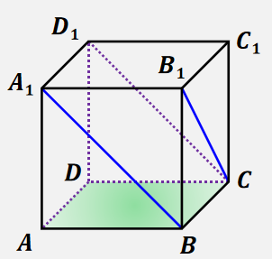
复习回顾
平行
异面
相交
异面

Slide 4
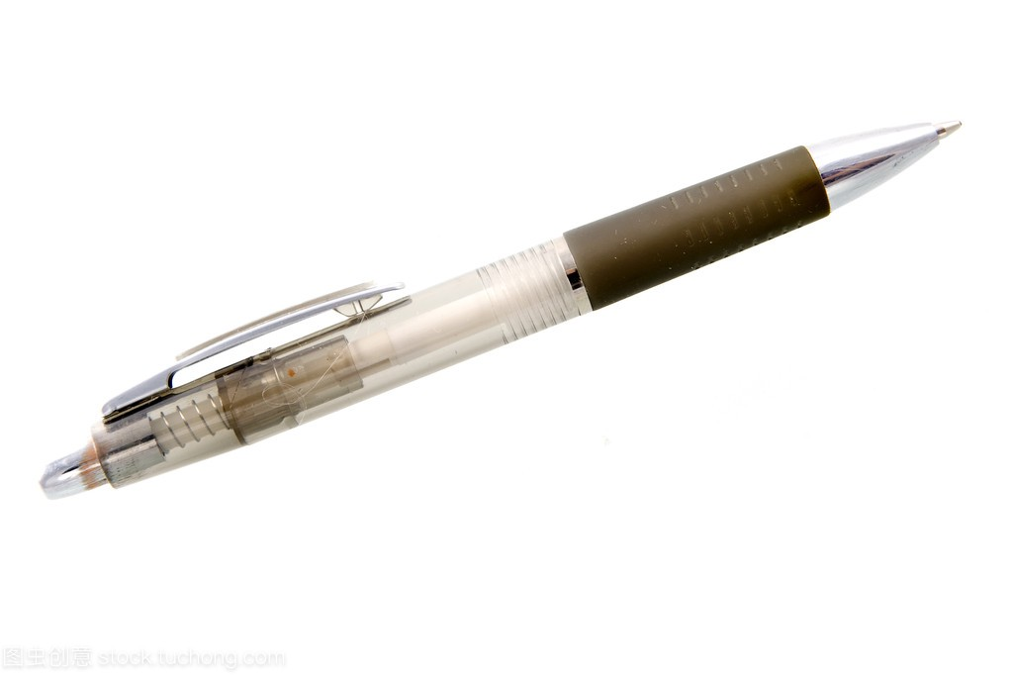
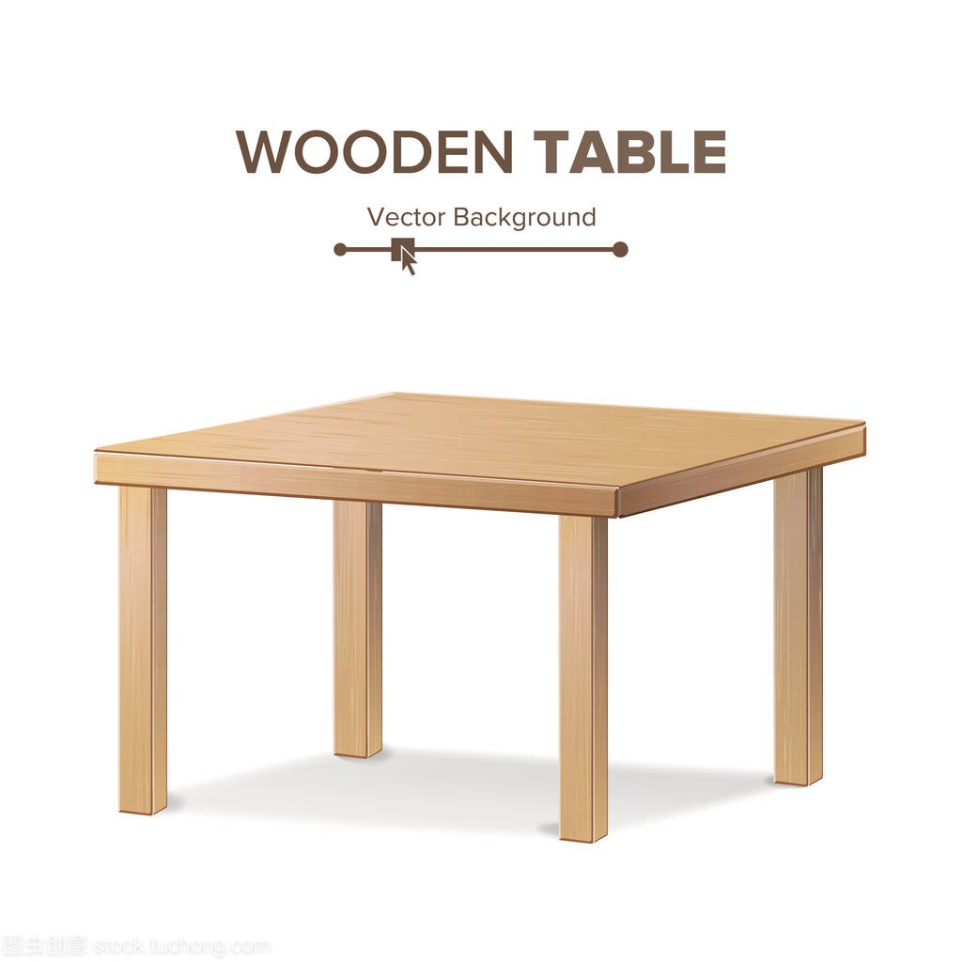
问题导入
一支笔所在的直线与我们的课桌面所在的平面，可能有几个交点？
可能没有交点.
可能只有一个交点.
可能有无数个交点.

Slide 5
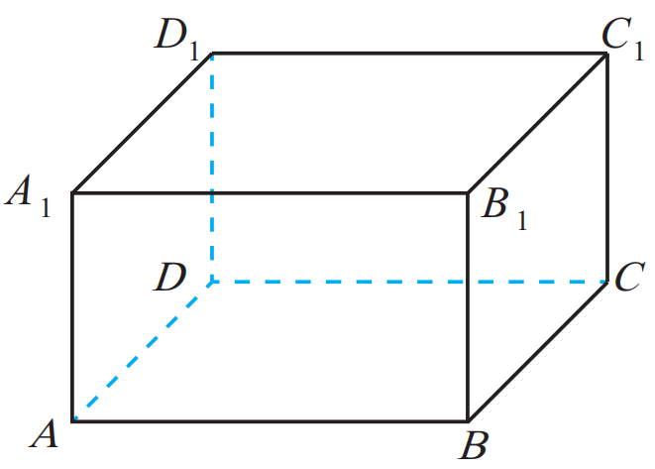
问题导入
观察长方体ABCD-A₁B₁C₁D₁，思考以下问题：
（1）棱AB所在的直线与平面AC有几个交点？
无数个交点．
（2）棱A₁A所在的直线与平面AC有几个交点？
一个交点．
（3）棱A₁B₁所在的直线与平面AC有几个交点？
没有交点．

Slide 6
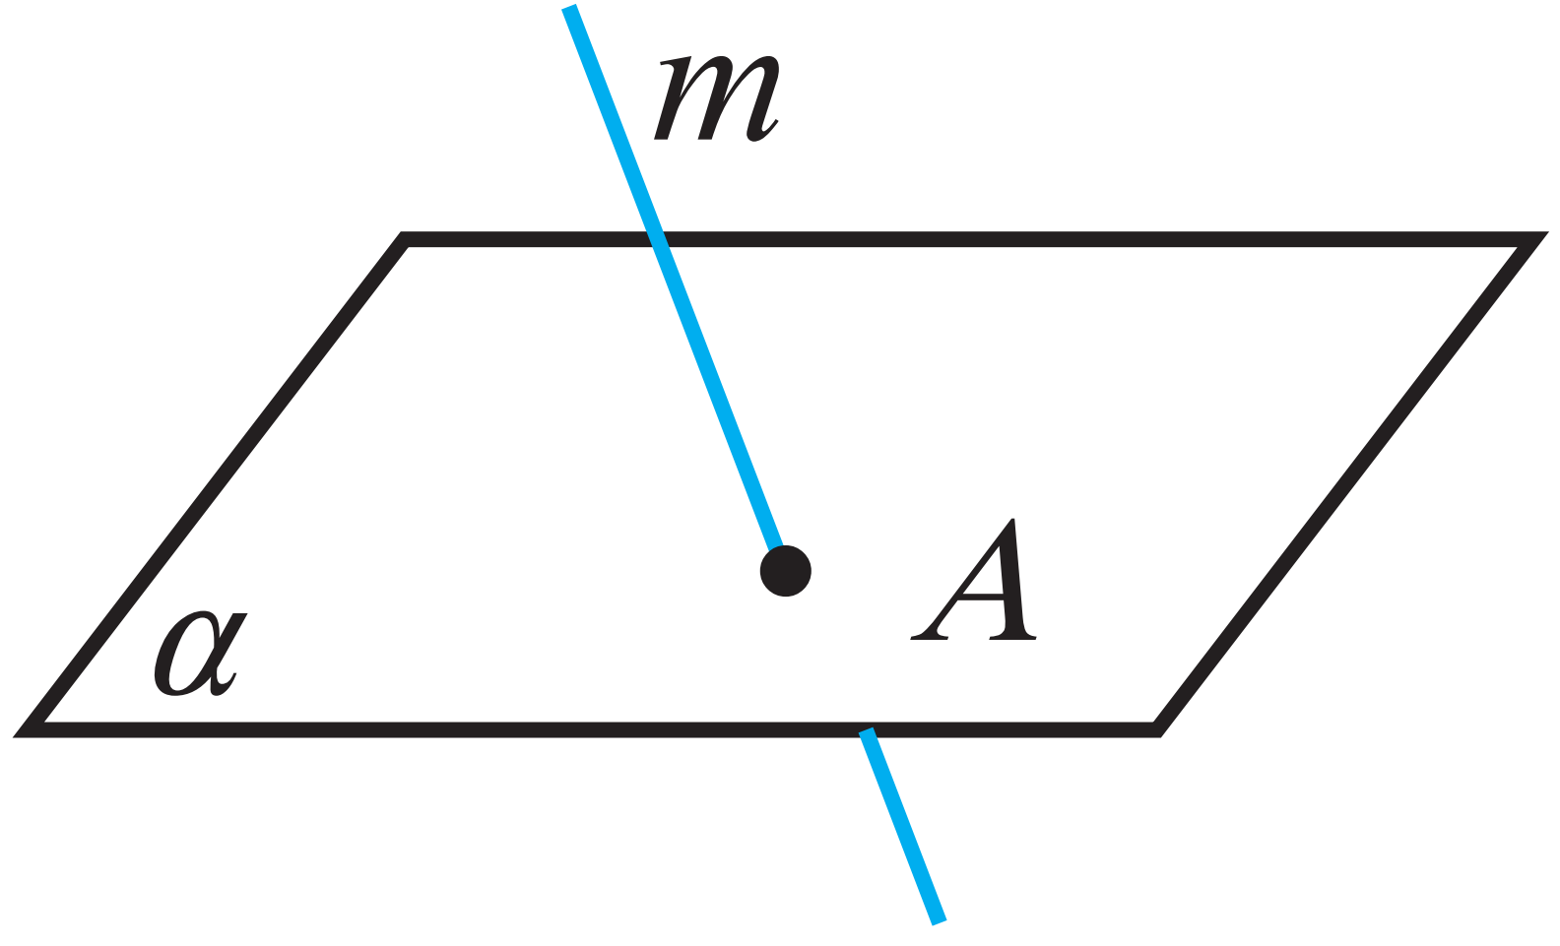
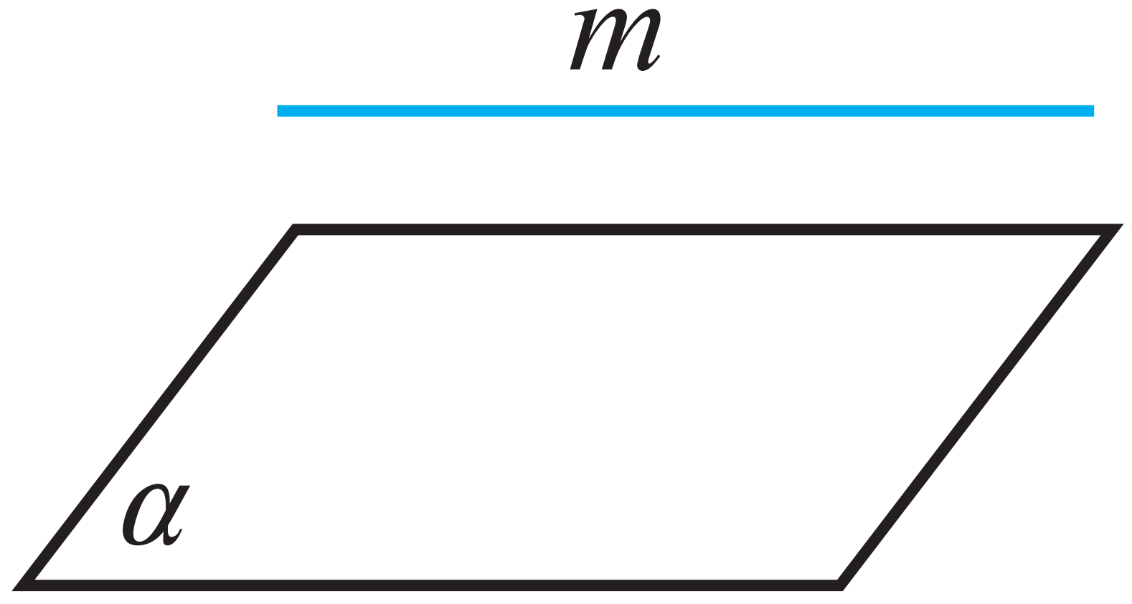
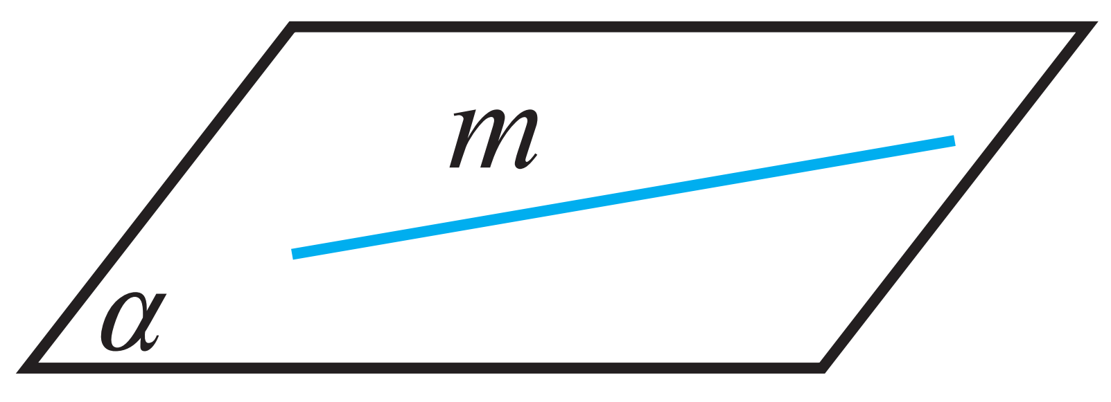
新知探究
直线与平面的位置关系如下表所示：
位置关系
直线m在平面α内
直线m与平面α相交
直线m与平面α平行
公共点
有无数个公共点
有且只有一个公共点
没有公共点
符号表示
图形表示

Slide 7
新知探究
直线m与平面α相交或平行的情况，统称为直线m在平面α外，用符号表示为

Slide 8
问题导入
工人师傅要在教室里安装日光灯，只要使两根吊线平行且等长，灯管所在直线与天花板所在平面就平行，这是为什么呢？
一组对边平行且相等的四边形为平行四边形，所以灯管所在直线和天花板所在平面是平行的．

Slide 9
问题导入
把一张矩形的纸对折以后再打开，放在桌面上，如图(1)所示，折痕把这张纸分成了两部分．边所在直线m与折痕所在直线n平行，边所在直线m与水平放置的纸面所在平面也平行．这启发我们：直线与平面的平行和直线与直线的平行是否有着一定的关系？

Slide 10
问题导入
如图（2），若
假如 ，则 m 与 n 互为异面直线.
这与 m // n 是矛盾的，因此 m // α.

Slide 11
问题导入
门扇的两边所在直线是平行的，把门打开，当门扇绕着一边转动时，另一边与墙面有公共点吗？
直线a
直线b
没有公共点
此时直线a与平面α平行吗？
平面α
平行
在门扇的旋转过程中:
直线a在墙面所在的平面α外；
直线b在墙面所在的平面α内；
推出：直线a与平面α平行.
直线a与b始终是平行的．

Slide 12
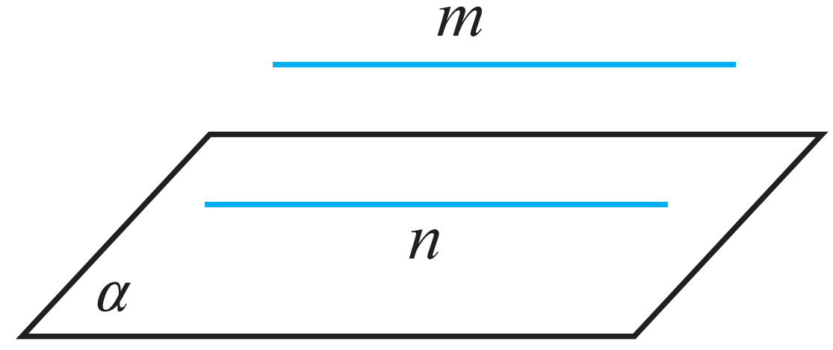
新知探究
直线和平面平行的判定定理
一条直线在平面α外，一条直线在平面α内，且这两条直线平行.

Slide 13
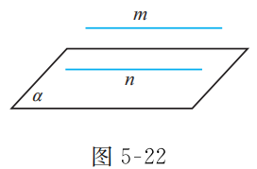
新知探究
直线和平面平行的判定定理
如果平面外的一条直线与此平面内的一条直线平行，那么这条直线与这个平面平行.
符号表示：
线线平行 线面平行

Slide 14
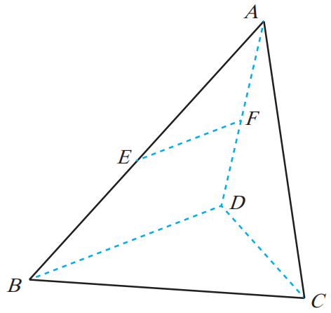
新知探究
例1 如图所示，在三棱锥A-BCD，E，F分别是AB，AD的中
点．求证：EF // 平面BCD．
分析：要证明一条直线和一个平面平行，只需在平面内找到与该直线平行的一条
直线即可.

Slide 15
新知探究
例1 如图所示，在三棱锥A-BCD，E，F分别是AB，AD的中
点．求证：EF // 平面BCD．
在△ 中，因为 E，F分别是AB，AD的中点，所以 EF // BD．
证明：
因为
所以 EF // 平面BCD.

Slide 16
温故知新
1．直线与平面的三种位置关系
直线在平面内，直线与平面相交，直线与平面平行．
2．直线与平面平行的判定定理
如果平面外的一条直线与此平面内的一条直线平行，那么这条直线与这个平面平行.
符号表示：
线线平行 线面平行

Slide 17
再 见

